Slide 1
Kotlin
Notes:
코틀린 발표~~

Slide 2
소개
Kotlin은 JetBrains 에서 만든 JVM 언어로 간결하고 다양한 문법을 지원.
Google, Amazon, Pivotal, Pinterest, Netflix, Uber등의 기업에서 사용.
2011년
- Kotlin 공개
2017년
- 구글이 안드로이드 공식언어로 지정
2018년
- 카카오톡 메시징 서버에 적용으로 코드량 감소, 생산성 상승
2019년
- 구글이 안드로이드 내부 프로젝트에서도 Java대신 Kotlin 사용
2020년
- 스프링 프레임워크의 공식지원
Notes:
보이시는 것처럼 코틀린은 인텔리제이로 유명한 젯 브레인이라는 회사에서 만들었습니다.
처음에는 각종 콜백등으로 함수형을 강요하는 안드로이드 환경에서 지나치게 길어지는 코드때문에
안드로이드에서 사용되다가 점차적으로 일반 어플리케이션에도 사용되기 시작했습니다. 해외에서는 꾸준히 점유율을 올리고 있으며, 한국에서도 카카오를 기점으로 많은 테크기업이 앱 외 용도로 사용하고 있습니다.

Slide 3


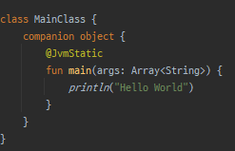
main()
자바 | 코틀린
일반적인 메인 클래스 | 클래스 없이 단독 동작할 수 있으며 아래와 같이 브라켓 생략 가능 클래스 내에 넣으려면 아래와 같이 사용해야함
Notes:
기본적인 메인 예제인데요.
자바같은경우는 기본단위가 클래스인 만큼 main을 사용하기위해 반드시 클래스를 만들게 되어있는데요.
코틀린의 경우에는 반드시 클래스를 만들지 않아도 메인을 사용할 수 있습니다.

Slide 4
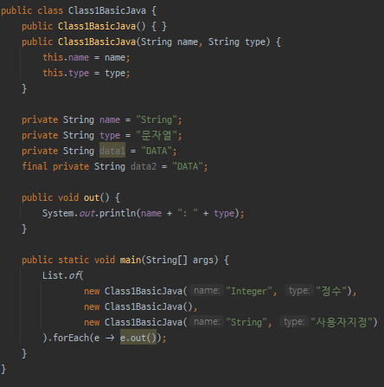
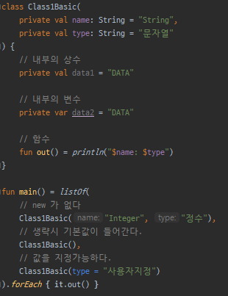
클래스
자바 | 코틀린

Slide 5
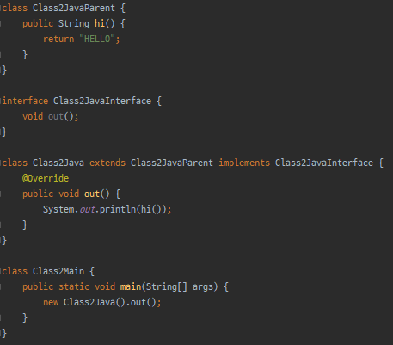
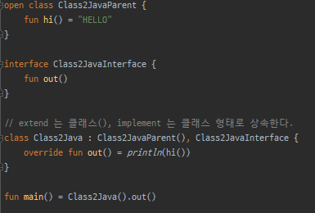
클래스 상속
자바 | 코틀린

Slide 6
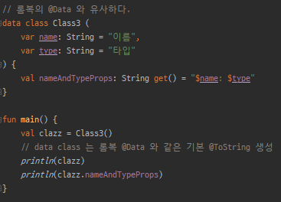
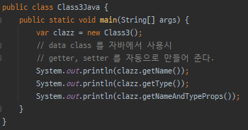
데이터 클래스
코틀린 | 코틀린 클래스 자바 사용시
 | 자바에서 사용시 아래와 같이 getter, setter 가 자동으로 생성된다. (기존 자바의 getter, setter와 호환)

Slide 7
클래스 - 연산자 오버로딩
+a -a !a a++ a-- a + b a - b a * b a / b a..b a in b a !in b a[i] a[i, j] a[i_1, ..., i_n] | a.unaryPlus() a.unaryMinus() a.not() a.inc() a.dec() a.plus(b) a.minus(b) a.times(b) a.div(b) a.rangeTo(b) b.contains(a) !b.contains(a) a.get(i) a.get(i, j) a.get(i_1, ..., i_n) | a[i] = b a[i, j] = b a[i_1, ..., i_n] = b a += b a -= b a *= b a /= b a == b a != b a > b a < b a >= b a <= b | a.set(i, b) a.set(i, j, b) a.set(i_1, ..., i_n, b) a.plusAssign(b) a.minusAssign(b) a.timesAssign(b) a.divAssign(b) a?.equals(b) ?: (b === null) !(a?.equals(b) ?: (b === null)) a.compareTo(b) > 0 a.compareTo(b) < 0 a.compareTo(b) >= 0 a.compareTo(b) <= 0

Slide 8
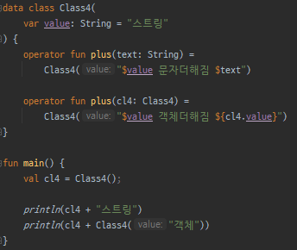

클래스 - 연산자 오버로딩
코드 | 결과

Slide 9
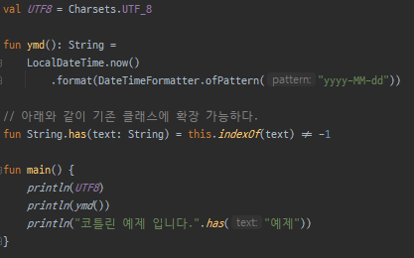

전역 변수 / 함수
코드 | 결과

Slide 10
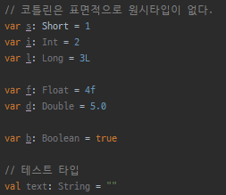
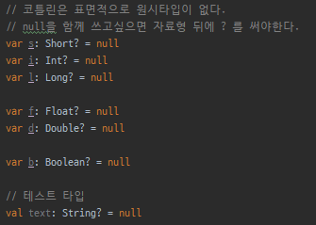
타입
기본타입 (원시타입이 없으며 NULL 이 없음) | NULL 을 쓰고싶은 경우 Type? 형태로 사용

Slide 11
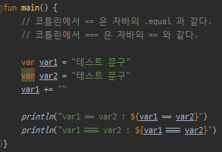

타입 – 스트링
코틀린에선 equals 대신 == 을 쓸 수있다. | 자바의 == 는 코틀린의 === 와 같다.

Slide 12
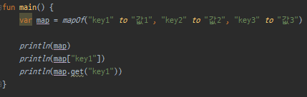

타입 - 맵
키 to 값 형태로 해시 인트리를 만들 수 있다. | 결과

Slide 13
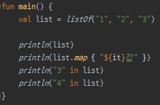

타입 - 리스트
자바 스트림 함수인 map등을 바로 쓸 수 있다. | 결과

Slide 14
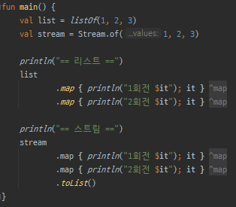
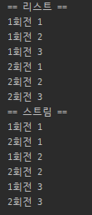
타입 - 리스트 vs 스트림
스트림 함수를 2번 이상 사용한다면 효율이 안좋음 | 결과

Slide 15
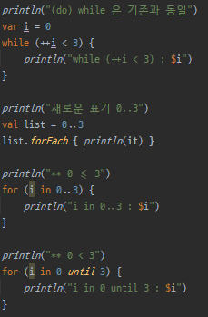
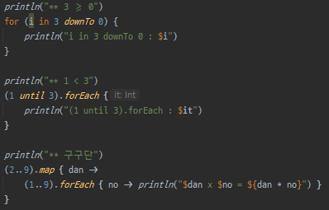
문법 - 반복문
기존의 for (int i = 0 ; i < 0 ; i++) 를 쓸 수 없다.

Slide 16
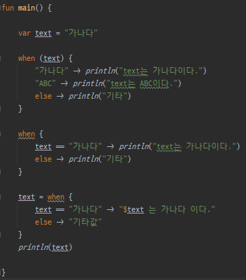
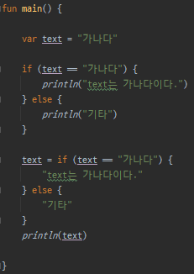
문법 - 제어문
when 은 자바의 switch 문과 유사하다 | if 문에서 바로 리턴이 가능하다.

Slide 17
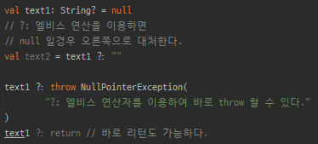
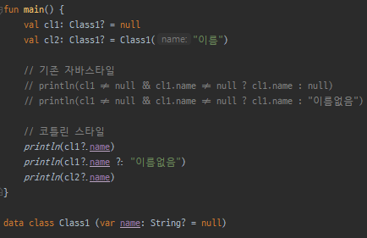
문법 - null 처리
엘비스 연산자 | 뒤에 ?를 쓸경우 null을 패스 시킬 수 있다.

Slide 18
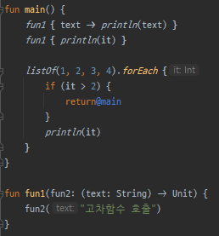

고차 함수
코드 | 결과

Slide 19
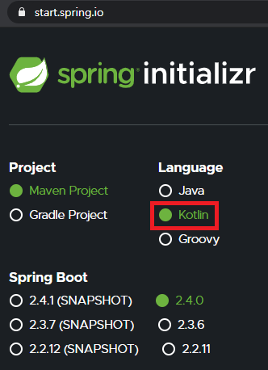
스프링 지원
스프링에서는 코틀린은 공식 지원하며 https://start.spring.io/ 통해 생성 가능. 코틀린 온라인 실행 https://play.kotlinlang.org/ 관련 자료 코틀린 기본 예제 https://github.com/saro-example/kotlin-1-basic 코틀린 Spring + JPA 예제 https://github.com/saro-example/kotlin-2-jpa

Slide 20
감사합니다
Notes:
코틀린 발표~~

